Slide 1
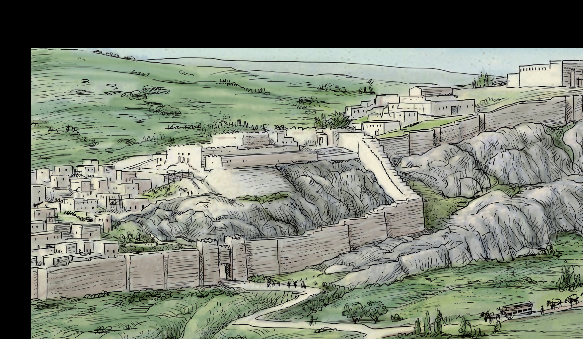
Egy nép döntéshelyzetben
Isten utat mutat egy országnak
Izráel és a próféták

Slide 2
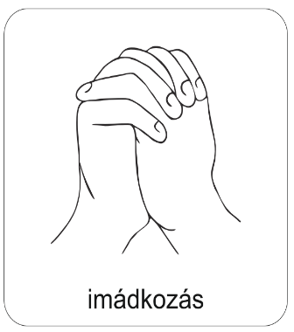
Kezdjük közös imádsággal a hittanórát!
Áldás, Békesség!
A mai hittanórán Izráelről és a prófétai szóról tanulhatsz!

Slide 3
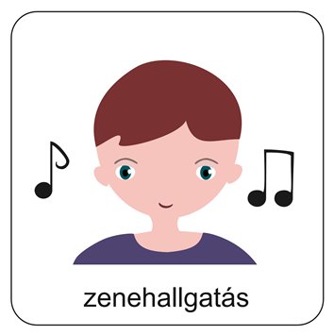
Hallgassuk meg ezt az énket!
Az Úrnak irgalmát kezdetű 89. zsoltárt
Az Úrnak irgalmát örökké éneklem, :/: És hűséges voltát mindenkor hirdetem, Mert mondom, hogy megáll mindörökké irgalma, Melyet úgy megépít, hogy megálljon mindenha, És hogy mind az égig erősíted, megtartod Te szent igazságod és a te fogadásod.

Slide 4
Rövid történeti áttekintés
Az emberiség Bábel története után szétszéledt a földön. Hosszú idő telt el azóta. Isten kiválasztotta Ábrahámot és a családját. Ők pedig nagy néppé lettek.
Isten maga vezette népét Egyiptomból az Ígéret földjére. A hazájukat később Izráelnek nevezték el. Fővárosa pedig Jeruzsálem lett.
Az ország folyamatosan gyarapodott és erősödött.

Slide 5
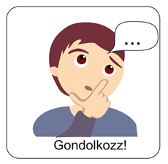
Beszélgessünk!
A legnagyobb és máig legismertebb király Izráelben Salamon volt.
Hallottál már róla?
Mire emlékszel vele kapcsolatban korábbi tanulmányaidból? Elevenítsd fel ismereteidet!
A következő dián megtudhatsz Salamon királyságáról néhány fontos információt! Lapozz!

Slide 6
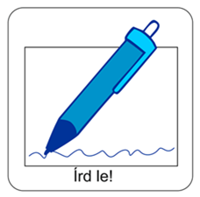
Gondolkozzunk!
Ha te király lennél, milyen intézkedéséket vezetnél be az országodban?

Slide 7
Az ország Salamon királysága idején jómódban és békében élt.
Salamon gazdagságának és bölcsességének a híre bejárta az egész világot.
Istennek templomot, magának palotát épített. Ezután városokat erősített meg, és új városok is épültek.
A legfontosabb azonban végig az volt, hogy Isten népe odafigyelt Isten útmutatására.
A próféta szavait meghallgatva el tudta dönteni mi jó és mi nem!

Slide 8
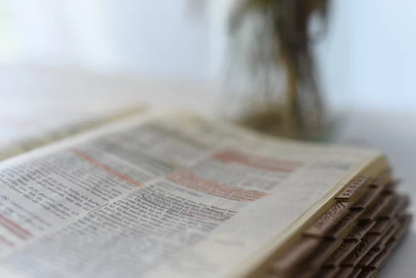
Tudod-e?
A próféta az a személy, aki Isten üzenetét hirdeti és közvetíti a nép felé! Isten elhívott embere ő.
A királyság idején próféták mondták el, hogy mit kellene tenni, hogyan kellene dönteni bizonyos helyzetekben.
Háború idején, vagy erkölcsi kérdésekben adtak útbaigazítást.
Még a királynak is tolmácsolták Isten üzenetét.
Volt olyan király, aki megfogadta a szót, és volt aki ellenállt.
Isten népe életében a királyok gyakran váltották egymást. Isten prófétákat is küldött.
Egy nagyon kifejező képet találhatsz erről itt!
Nézd meg és számold meg, hogy mennyi jó király és próféta volt Izráelben!

Slide 9
Salamon után az ország két részre szakadt!
Isten úgy látta, hogy a nagy építkezések közben Salamonnak
és a népének a szíve is egyre jobban elfordult tőle, és idegen isteneket kezdtek el imádni.
Ezért új királyra lett szükség.
Ahijjá prófétán keresztül megígérte Isten
Jeroboámnak, hogy 10 törzs kerül a kezébe.
A maradék 2 törzs Júda és Benjámin törzse maradt meg Salamon fiánál, Roboámnál.
A következő dián térképen is látható ez!
Notes:
^{Bevonás1 – Szövegértés}
Alakítsunk két csoportot! Minden csoport kapjon egy megfigyelő kérdést! 1. Mit akartak tenni az emberek? 2. Miért akarták azt tenni? Utána beszéljük meg közösen a hallottakat!

Slide 10
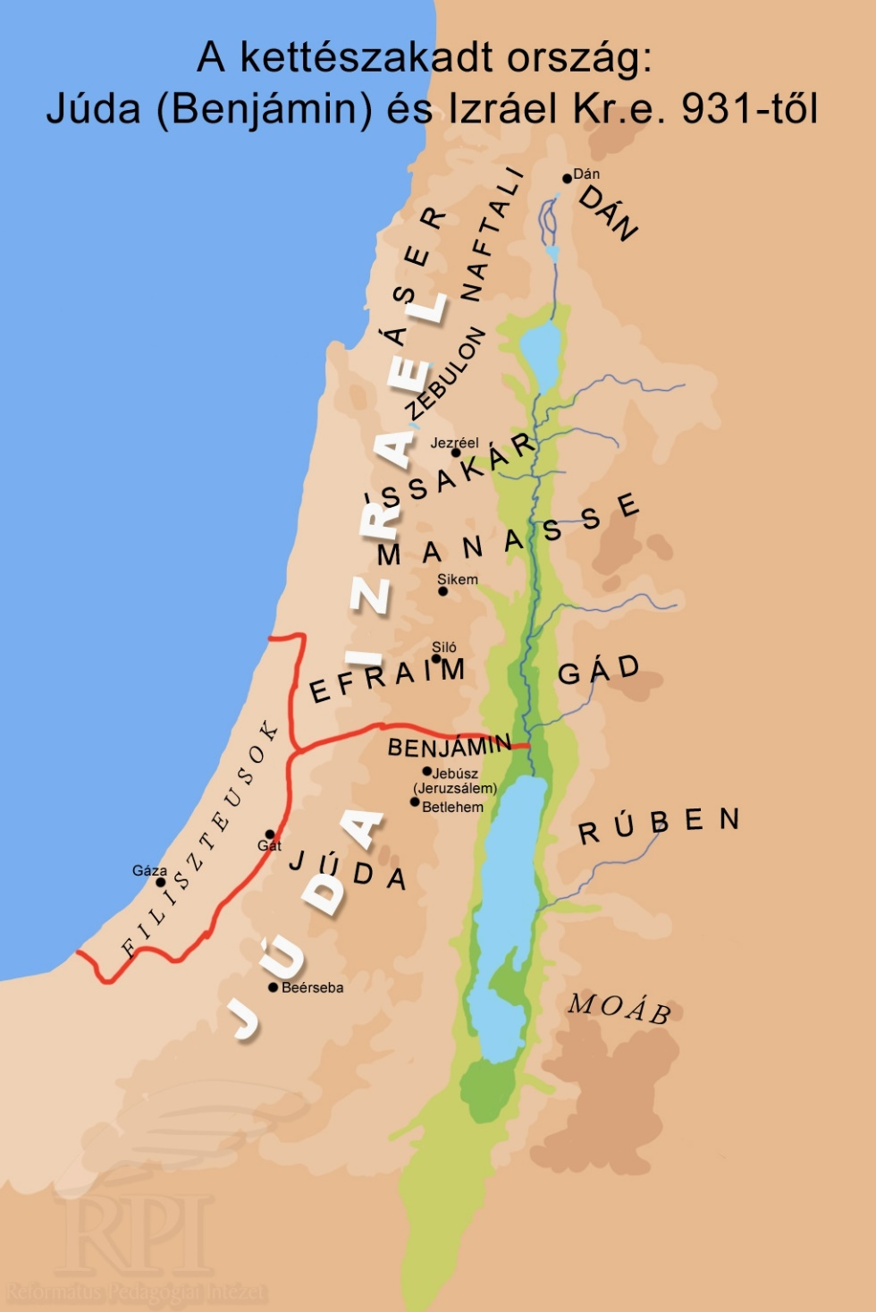
Egy kis kortörténet…

Slide 11
Jól jegyezd meg!
A mi életünkben is nagyon fontos kérdés:
Kinek a szavára HALLGATUNK!
Ma már nem próféták tolmácsolják Isten üzenetét számunkra.
Lelkészek, hittanoktatók adják tovább a jó hírt.

Slide 12
Hallgassuk meg a „Hogyha felindul az Isten…” kezdetű 68. zsoltár 1 versét!
1. Hogyha felindul az Isten, Elkergettetnek szertelen Minden ő ellenségi. :/: És elfutamodnak széjjel Ő haragos színe elől Minden ő gyűlölői. Úgy elűzetnek hirtelen, :/: Mint a füst semmivé leszen Elvész minden ő dolgok; Mint viasz olvad a tűztől, Úgy az ő kemény színétől Elvesznek a gonoszok.
Miről szól ez az ének?

Slide 13
Gondolkozz!
Mit tanultál ma?
Írd le a gondolataidat a füzetedbe!

Slide 14
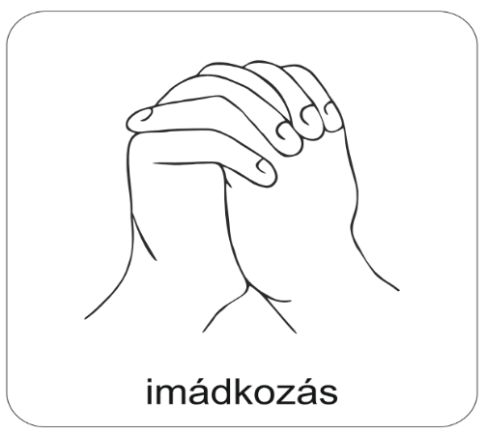
Mi Atyánk, aki a mennyekben vagy, szenteltessék meg a te neved, jöjjön el a te országod, legyen meg a te akaratod, amint a mennyben, úgy a földön is; Mindennapi kenyerünket add meg nekünk ma, és bocsásd meg vétkeinket, miképpen mi is megbocsátunk az ellenünk vétkezőknek; És ne vígy minket kísértésbe, de szabadíts meg a gonosztól; Mert tied az ország, a hatalom és a dicsőség mindörökké. Ámen. (Mt 6,9-13)
Mondjuk el közösen az Úri imádságot!

Slide 15
„Ha hallgatsz mindarra, amit
parancsolok neked, …neked adom
Izráelt.”
1Királyok 11,38

